Slide 1

REPORT · 분석 보고자료
철스크랩 라벨링 컷오프 기준
정의 · 정량 분석 · 소형 객체 처리 방안
용어 정의 · 생략 규모 전수 정량(N=501,377) · 표기 옵션 4종 비교 · 보수 라벨링+코드 필터 체계
작성 · KIMS 재료데이터·분석연구본부 이치헌
성격 · 내부 분석 보고자료 — 경과 서술 없이 정량 분석 전용
근거 · 전수 재집계(501,377) + 재학습 8회 + 예측 검증(val 25장)
원자료 · exp2/exp5/exp6/exp7 CSV·로그 (부록 References)
핵심 수치
생략 규모 — 개수 53.5% vs 면적 6.7%
성능 영향 — 공통 val −1.06%p
보수 하한 24 px = 공수 +7.7%p
2026. 07. 23

Slide 2
CONTENTS · 목차
보고자료 구성 — 정의, 정량 분석, 처리 방안
용어의 조작적 정의 → 생략 규모·성능·물리 한계의 정량 → 소형 객체 표기 옵션과 권고 체계 순서
01
용어·개념 정의
'그린다/생략'의 조작적 정의 · cutoff 환산 · 면적비 · 세장형 예외 규칙
03
02
생략 규모 정량 분석
개수 53.5% vs 면적 6.7% · 재학습 8회 성능 영향 · stride 4 한계 · 미검출 실증
06
03
소형 객체 처리 방안
표기 옵션 4종 trade-off · 보수 라벨(24 px)+코드 필터(30 px) 2계층 체계
10
부록 · References — 원자료 경로와 재집계 조건, 외부 데이터셋 관행 …… 14
02 / 14
KIMS 재료데이터·분석연구본부 · 철스크랩 라벨링 컷오프 기준 분석

Slide 3
01
용어·개념 정의
'그린다/생략'의 조작적 정의 · cutoff 환산 · 면적비 · 세장형 예외 규칙
01
용어·개념 정의
03
02
생략 규모 정량 분석
06
03
소형 객체 처리 방안
10
03 / 14
KIMS 재료데이터·분석연구본부 · 철스크랩 라벨링 컷오프 기준 분석

Slide 4
01 · 용어 정의
라벨링 '생략'의 정의와 cutoff 환산
'그린다' = 어노테이션 도구에서 객체 윤곽 polygon을 생성하는 작업 — cutoff는 이 작업의 생략 하한
'그린다' = LabelMe에서 객체 윤곽을 따라 점을 찍어 polygon 1개를 생성하는 작업
생략 시 JSON에 해당 객체 항목이 남지 않음 — 해당 픽셀은 배경(라벨 없음)으로 학습·평가에서 제외됨
'생략' = 삭제가 아니라 polygon 생성 작업의 하한 — 이미지·기존 라벨은 불변
동일 기준이 학습 데이터 생성 코드 필터(prepare_yolo_dataset.py)로도 구현되어 있음 — 시뮬레이션 정책표와 ±0.1% 일치 검증
cutoff는 bbox 한 변이 아니라 √(polygon 면적) 기준 — 해상도 단계별 환산은 아래 표
기준 단계 | 값 | 의미
원본 4K (3840×2160) | √면적 30 px (900 px²) | 라벨링 작업 기준 · frame 가로의 0.78%
학습 입력 1280 (1/3 축소) | √면적 10 px (100 px²) | 모델 입력에서의 크기
mask proto 320 (입력의 1/4) | √면적 2.5 px | mask 표현 해상도 — 2~3 cell 크기의 점
면적비 | 0.011% | 900 ÷ 8,294,400(frame 전체 면적) — 아래 주 참조
표 — cutoff 30 px의 해상도 단계별 환산 · 면적비 분모는 4K frame 전체(cargo 적재함 대비 아님, 적재함≈frame 1/3 가정 시 ≈0.03%)
04 / 14
KIMS 재료데이터·분석연구본부 · 철스크랩 라벨링 컷오프 기준 분석

Slide 5
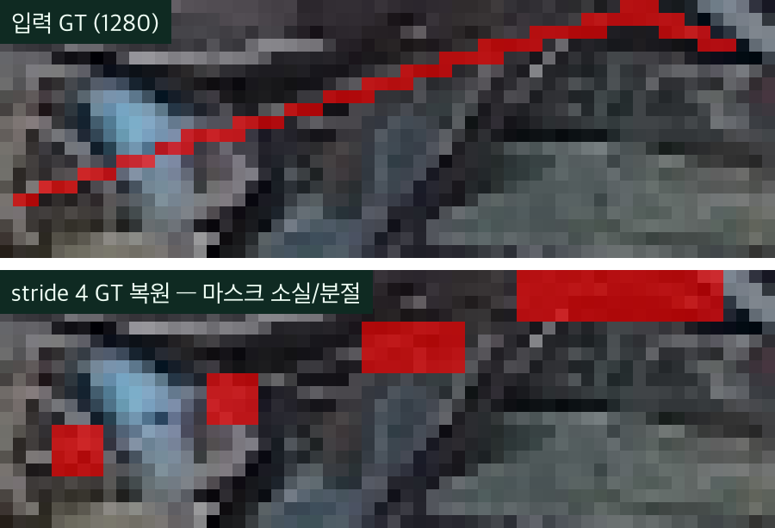
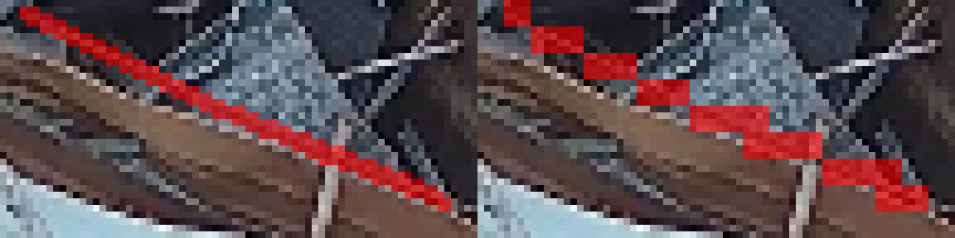
01 · 용어 정의
세장형의 정의와 예외 규칙
세장형 = 폭 대비 길이가 큰 선형 객체(rebar·pipe류) — 면적 미달이어도 긴 변 72 px 이상이면 라벨 유지
정의 — 면적은 작아도 긴 변이 긴 객체 (rebar · small pipe · square pipe · pipe · mesh)
면적 cutoff만 적용 시 화면을 가로지르는 rebar가 통째로 생략되는 문제 — 예외 규칙의 필요 근거
예외 규칙 — √면적 30 px 미만이어도 bbox 긴 변 ≥ 원본 72 px면 라벨 유지
예외 제거 시 전체 +0.35%p이나 rebar AP50 −40%(0.1055→0.0634) — 예외 유지 확정 (exp6)
두께 하한 — 두께(면적÷긴 변) 원본 6 px 미만은 작업 우선순위 최하위
stride 4에서 GT 52~74% 분절 구간 (exp5) — 라벨 유지, 공수 배분 후순위
그림 — 두께 ~6 px rebar GT의 stride 4 분절 (상: 입력, 하: 복원)
출처: exp5 시뮬레이션 · val rebar 사례
그림 — 두께 ~9 px small pipe — 형상 생존 (좌: GT, 우: 복원)
출처: exp5 시뮬레이션 · val small pipe 사례
05 / 14
KIMS 재료데이터·분석연구본부 · 철스크랩 라벨링 컷오프 기준 분석

Slide 6
02
생략 규모 정량 분석
개수 53.5% vs 면적 6.7% · 재학습 8회 성능 영향 · stride 4 한계 · 미검출 실증
01
용어·개념 정의
03
02
생략 규모 정량 분석
06
03
소형 객체 처리 방안
10
06 / 14
KIMS 재료데이터·분석연구본부 · 철스크랩 라벨링 컷오프 기준 분석

Slide 7
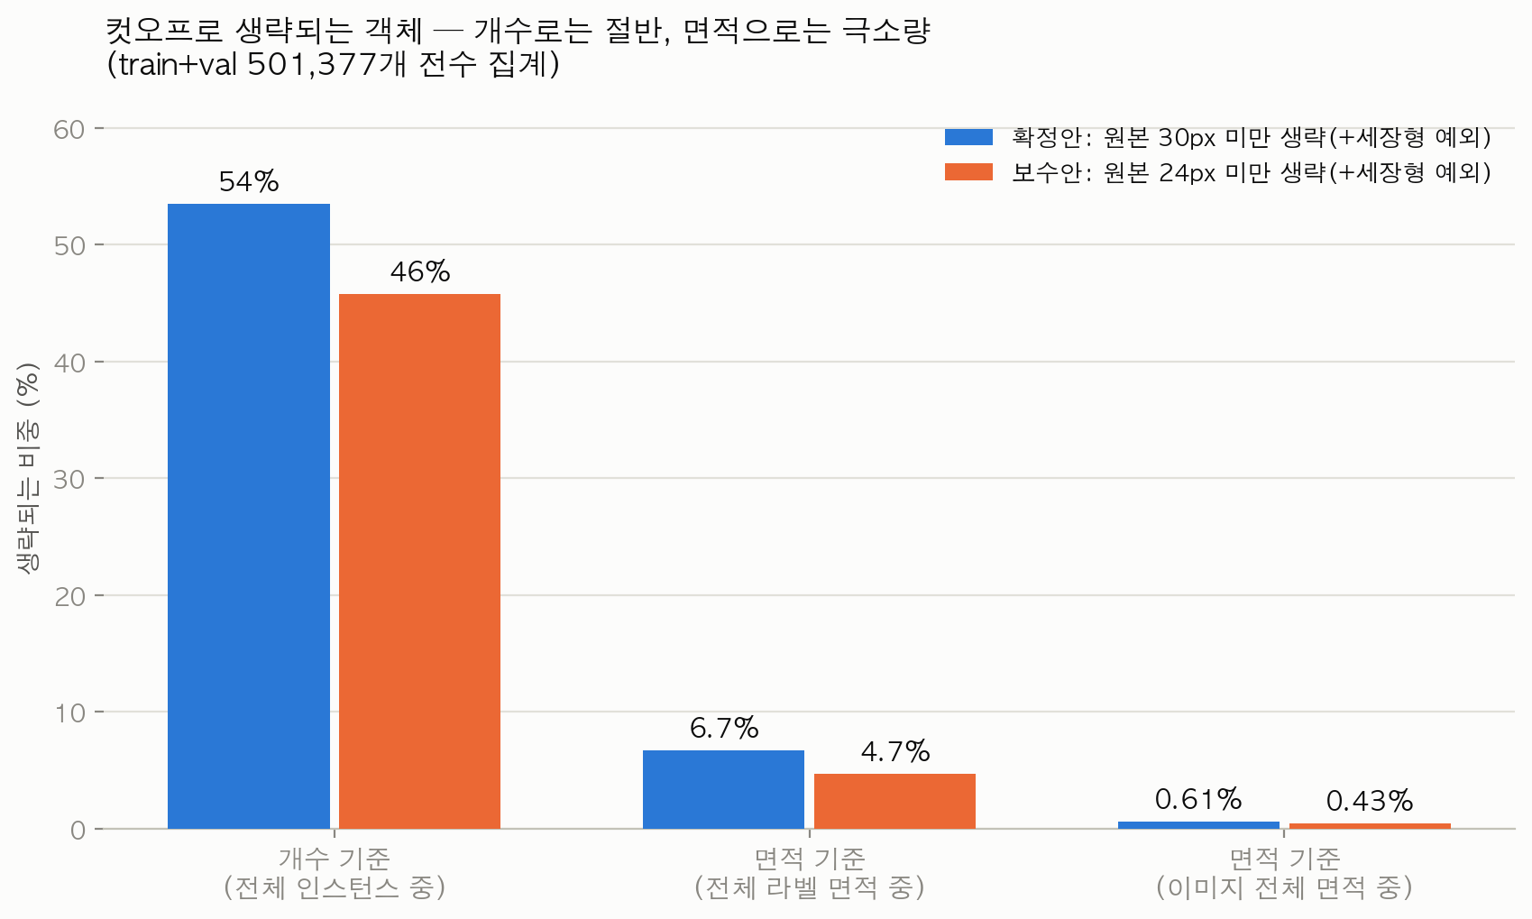
02 · 정량 분석
생략 규모 — 개수 53.5% vs 면적 6.7%
확정안(30 px+예외) 적용 시 개수는 절반 생략되나 라벨 면적의 93.3%는 유지 (N=501,377 전수)
개수 기준 53.5% 생략 (268,155개)
'생략이 너무 많다'는 인상은 개수 축에서만 성립
면적 기준 6.69% 생략 — 물량 정보 93.3% 보존
frame 전체 대비 0.605% · 생략 대상은 개당 frame의 0.011% 미만 초소형
클래스별 생략률 — trash 89% · small pipe 76% · rebar 70%
대형 클래스(handler·drum·Guillotine)는 영향 미미 · 세장형 예외로 small pipe 87→76%·rebar 86→70%로 완화
그림 — 생략분의 개수·면적 점유 (확정안 vs 보수안)
출처: exp5_instances.csv.gz 전수 재집계 (2026-07-23)
07 / 14
KIMS 재료데이터·분석연구본부 · 철스크랩 라벨링 컷오프 기준 분석

Slide 8
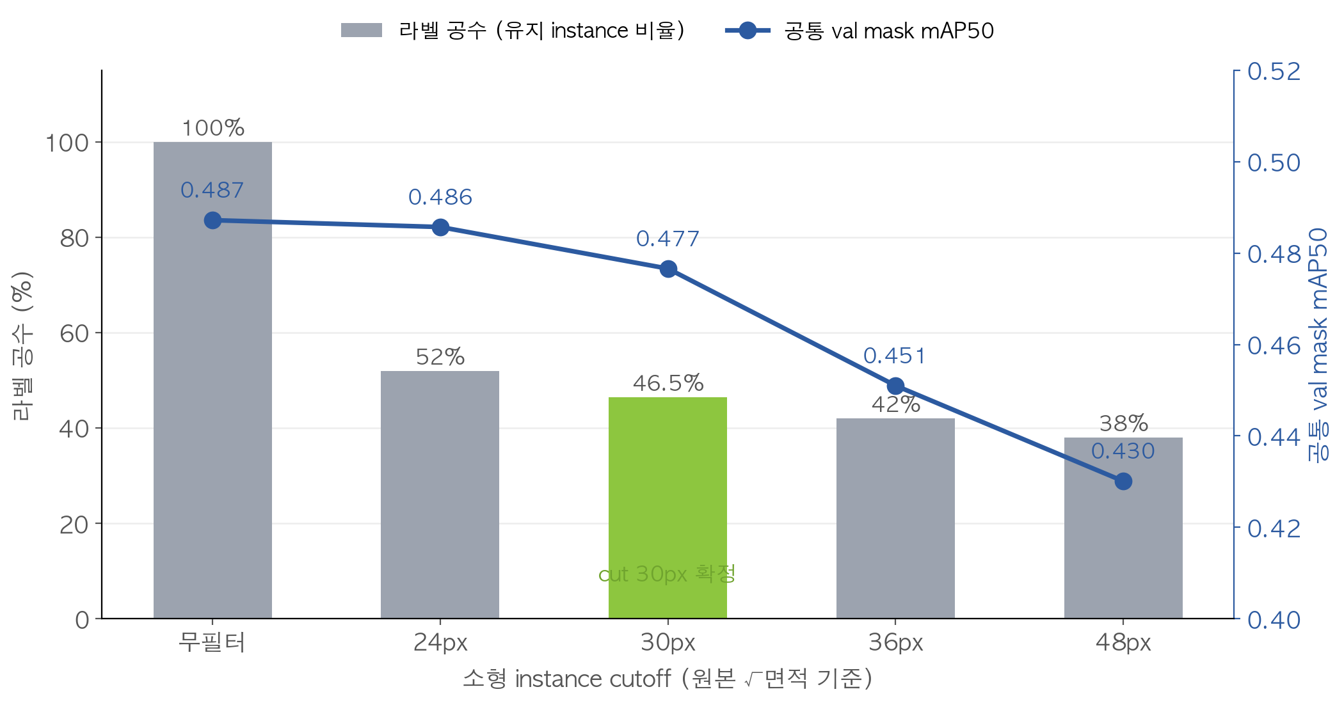
02 · 정량 분석
cutoff 수준별 성능 영향 — 30 px 확정 근거
공통 val(무필터) 기준 cut 30 px = −1.06%p·공수 46.5% · cut 24 px = −0.15%p·공수 54.2%
학습 데이터 | 자기 val mAP50 | 공통 val mAP50 | 무필터 대비 | 라벨 공수 | 판정
무필터 (전체 라벨) | 0.4872 | 0.4872 | — | 100% | 대조군
cut 24 px + 예외 | 0.6454 | 0.4857 | −0.15%p | 54.2% | 보수 라벨 하한 후보
cut 30 px + 예외 | 0.7043 | 0.4766 | −1.06%p | 46.5% | 확정 제안
cut 36 px + 예외 | 0.7259 | 0.4510 | −3.62%p | 41.9% | 기각
cut 48 px + 예외 | 0.7440 | 0.4301 | −5.71%p | 38.3% | 기각
표 — cutoff 수준별 성능·공수 · 출처: exp2_results.csv · 공수 = 세장형 예외 포함 유지 instance 비율 (전수 재집계)
자기 val 상승(0.487→0.744)은 평가셋이 쉬워진 효과
공통 val로 재평가하면 부호 반전(0.487→0.430) — 판정 축은 공통 val
30 px 미만 라벨 전체(개수 절반)의 성능 기여 = 1.06%p
24 px 이상에 학습 신호가 사실상 전부 포함(−0.15%p) — 36 px↑는 손실 가속으로 기각
그림 — 라벨 공수 vs 공통 val 성능 · 출처: exp2_results.csv
08 / 14
KIMS 재료데이터·분석연구본부 · 철스크랩 라벨링 컷오프 기준 분석

Slide 9
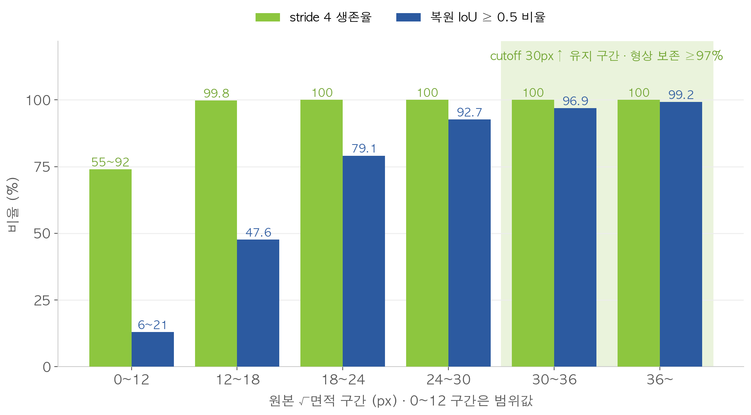
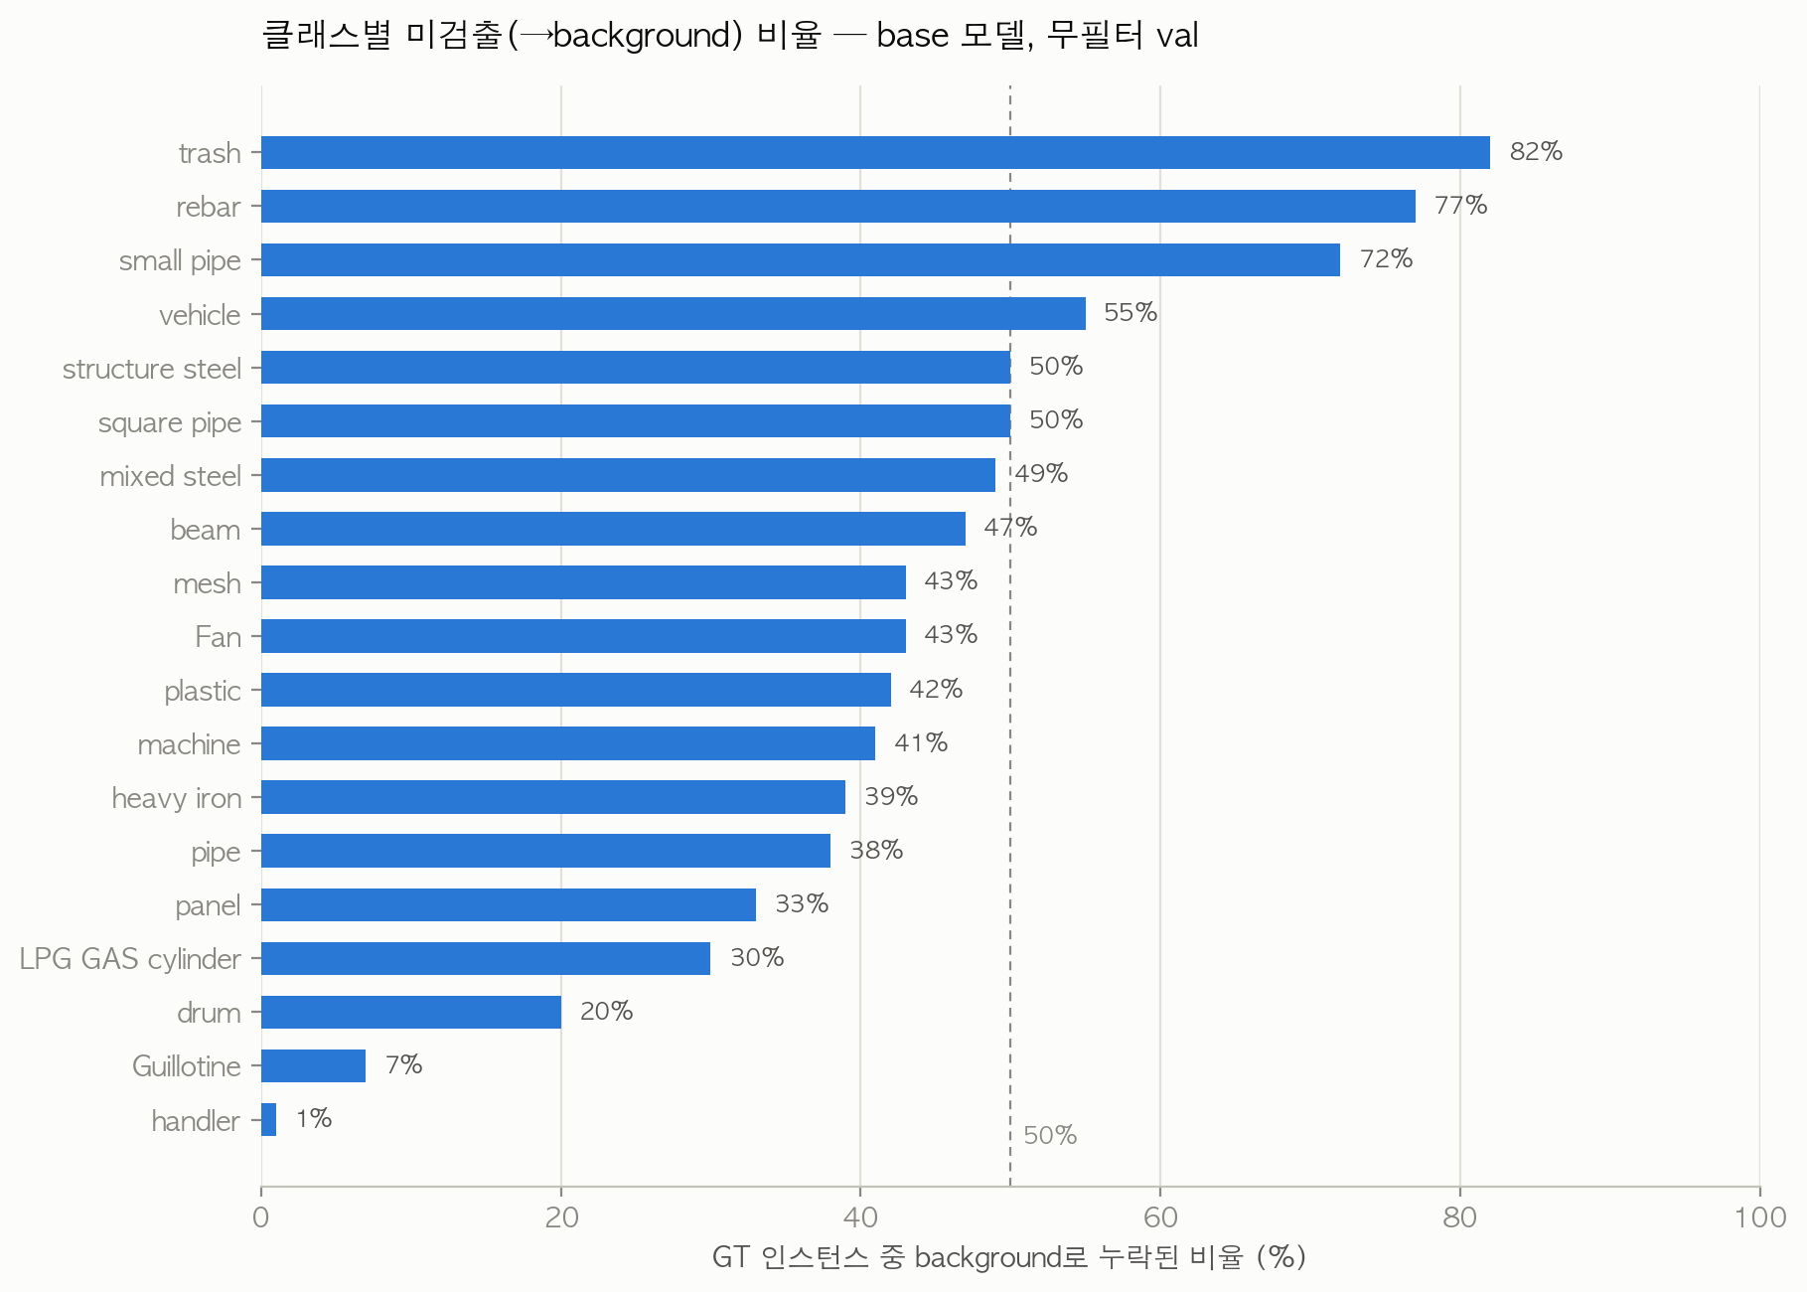
02 · 정량 분석
생략 구간의 물리 한계와 검출 실증
30 px 미만은 GT부터 stride 4에서 훼손 · 무필터 학습 모델도 rebar 77%·small pipe 72% 미검출
GT 훼손 — 원본 18 px 미만은 과반이 복원 IoU<0.5, 30 px 이상은 97%+ 보존 (좌측 그림)
라벨을 그려도 학습 GT 생성(1/4 downsample) 단계에서 형상이 소실되는 구간 — cutoff 30 px의 물리적 근거
검출 실증 — base(무필터 학습) 모델도 소형·세장형 대부분을 background로 누락 (우측 그림)
trash 82%·rebar 77%·small pipe 72% 미검출(전체 mask recall ≈0.49) — 미회수 구간과 생략 구간 일치
그림 — 크기 구간별 stride 4 생존율·복원 IoU (N=501,377)
출처: exp5_survival_summary.md
그림 — 클래스별 미검출 비율 (base 모델 · 무필터 val)
출처: exp2_base confusion matrix (정규화)
09 / 14
KIMS 재료데이터·분석연구본부 · 철스크랩 라벨링 컷오프 기준 분석

Slide 10
03
소형 객체 처리 방안
표기 옵션 4종 trade-off · 보수 라벨(24 px)+코드 필터(30 px) 2계층 체계
01
용어·개념 정의
03
02
생략 규모 정량 분석
06
03
소형 객체 처리 방안
10
10 / 14
KIMS 재료데이터·분석연구본부 · 철스크랩 라벨링 컷오프 기준 분석

Slide 11
03 · 처리 방안
소형 객체 표기 방안 — 옵션 4종 비교
'생략 대상도 실물 스크랩' — 표기 필요성에 대한 처리 옵션별 trade-off (공수·가역성·지표·리스크)
옵션 | 방법 | 공수 | 가역성 | Count·Area 정보 | 주요 리스크
A 완전 생략 | cutoff 미만 미생성 (확정안) | 46.5% | 없음·소급 불가 | Count 소실·Area 93% 보존 | 입력 상향 시 재라벨링
B 보수+코드 필터 | 24 px 라벨·학습 30 px 필터 | 54.2% | 있음·필터 재조정 | 원본 기준 재계산 가능 | 공수 +7.7%p·소형 QC
C 묶음(chunk) | 소형 다수를 polygon 1개로 | 중간 | 부분·개별 소실 | Count 소실(묶음=1) | 덩어리 이슈 재발
D 영역(stuff) | 혼합 스크랩 영역 클래스 | 중간 | 부분·개수 소실 | Area 보존에 유리 | 클래스·pipeline 변경
표 — 표기 옵션 4종의 trade-off · 공수 = 무필터 대비 유지 instance 비율 (B는 라벨 하한 24 px 기준)
옵션은 상호 배타가 아님 — B+D 조합(24 px 개별 + 미만분 영역 1개) 시 개수·면적·가역성 모두 보존
단 규칙이 늘수록 작업 일관성 리스크 증가 — 라벨링 가이드의 규칙 수는 최소 유지가 품질 관리에 유리
C는 과거 데이터에서 실증된 실패 모드 보유 — rebar 덩어리 라벨 다수 발견·정제 이력
채택 시 '개별 식별+크기 통과만 개별, 얽힌 다발은 묶음 1개' 일관성 규칙의 계약 수준 명문화가 전제
11 / 14
KIMS 재료데이터·분석연구본부 · 철스크랩 라벨링 컷오프 기준 분석

Slide 12
03 · 처리 방안
보수 라벨링 + 코드 필터 — 2계층 체계
라벨 하한(사람·비가역) 24 px와 학습 필터(코드·가역) 30 px의 분리 — 필터 코드 기구현·검증 완료
계층 | 기준 | 성격·근거
라벨링 하한 (사람 · 비가역) | 원본 24 px + 세장형 예외(긴 변 72 px) | 보수적 — 학습 신호 전체 보존 (cut 24 px = 무필터 −0.15%p)
학습 필터 (코드 · 가역) | 원본 30 px + 세장형 예외 | 최적 — prepare_yolo_dataset.py · 시뮬레이션 대비 ±0.1% 검증
두께 6 px 미만 세장형 | 라벨 유지 · 작업 우선순위 최하위 | GT 52~74% 분절 구간의 공수 절약 (exp5)
지표 분모 | '30 px 이상'으로 문서 합의 | Count·Area Accuracy의 정답 개수 정의 명확화
표 — 2계층 체계의 구성 · 라벨은 보수적으로 남기고 학습 기준은 코드에서 적용·재조정
비용 — 확정안 대비 추가 공수 +7.7%p (24~30 px 구간 instance 38,543개)
편익 — ① 가역성: 입력 상향(1600/1920)·tile 추론 도입 시 필터 해제만으로 즉시 활용 ② 지표 유연성: 원본/필터 기준 병행 재계산 ③ 컷 경계 객체의 축소 증강 안전 마진
'전부 그리는 완전 보수'는 정량 근거 없음 — 보수의 실익은 24~30 px 구간에 집중
12 px 미만은 GT 자체가 소실(생존율 55~92% · IoU≥0.5 6~21%)되어 라벨링해도 물리적으로 학습 전달 불가
12 / 14
KIMS 재료데이터·분석연구본부 · 철스크랩 라벨링 컷오프 기준 분석

Slide 13
03 · 처리 방안
분석의 한계와 전제
수치 해석 시 유의 사항 — 단일 run 분산 · 면적 중복 · 보수 하한의 전제 조건
면적 점유율(6.69% · 0.605%)은 polygon 면적 합산 기준
겹침 중복 포함 가능 — union 기준으로는 소폭 낮아질 수 있음 (val 25장 union 실측 coverage 6.9%)
성능 수치는 YOLO26x-seg@1280 · 100 ep · 조건당 단일 run 기준
정책 간 0.3~0.4%p 차이는 seed 반복 검증 전까지 통계적으로 확정하지 않음
보수 하한(24 px)의 실익은 '입력 상향 시 소형 검출 회복' 가정에 의존
exp3(imgsz 960/1280/1600/1920)가 이 가정을 검증 예정 — 결과에 따라 보수 하한의 가치 재평가
클래스별 미검출률은 confusion matrix 정규화 PNG 판독값
정밀 수치는 exp4(클래스×크기 구간 recall) 실행 시 CSV로 대체 예정
옵션 C·D의 공수·품질 영향은 정량 실험이 없는 정성 비교
채택 검토 시 파일럿 라벨링(수십 장 규모)으로 공수·일관성 실측이 선행 조건
13 / 14
KIMS 재료데이터·분석연구본부 · 철스크랩 라벨링 컷오프 기준 분석

Slide 14
APPENDIX · References
원자료 경로와 재집계 조건
본 보고서 수치의 1차 출처 — 모든 결과는 CSV·로그·가중치로 재현 가능
[1] 전수 재집계 (2026-07-23)
exp5_instances.csv.gz (N=501,377) — 개수·면적 점유율, 클래스별 생략률, 공수(세장형 예외 포함)
[2] 재학습 원자료
exp2/exp6/exp7_results.csv · 학습 로그·best.pt 8종 (ver2_실험/cluster_results/) — YOLO26x-seg@1280, 100 ep
[3] stride 4 시뮬레이션
exp5_survival_summary.md · exp5_panels/ — GT 생성 경로(1/4 downsample) 전수 통과 측정
[4] 검출 실증
exp2_base confusion matrix (무필터 val) · val 25장 예측 검증 스크립트 (2026-07-23, conf 스윕·면적 coverage)
[5] 코드 필터 구현
prepare_yolo_dataset.py — 크기·세장형 예외 필터 · 시뮬레이션 정책표와 kept 수 ±0.1% 교차검증
[6] 외부 데이터셋 관행
COCO small = 면적 32² px² · nuImages 높이 10 px 미만 미라벨 · DOTA v1.0 10 px 미만 미라벨
[7] 차트
본 분석 재작성 (chart_drop_count_vs_area·gt_survival·cost_perf·background_miss 등, exp2/5/6 CSV 기반)
14 / 14
KIMS 재료데이터·분석연구본부 · 철스크랩 라벨링 컷오프 기준 분석

